Slide 1
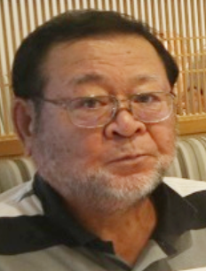
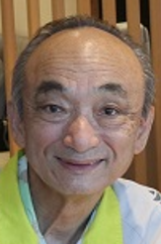
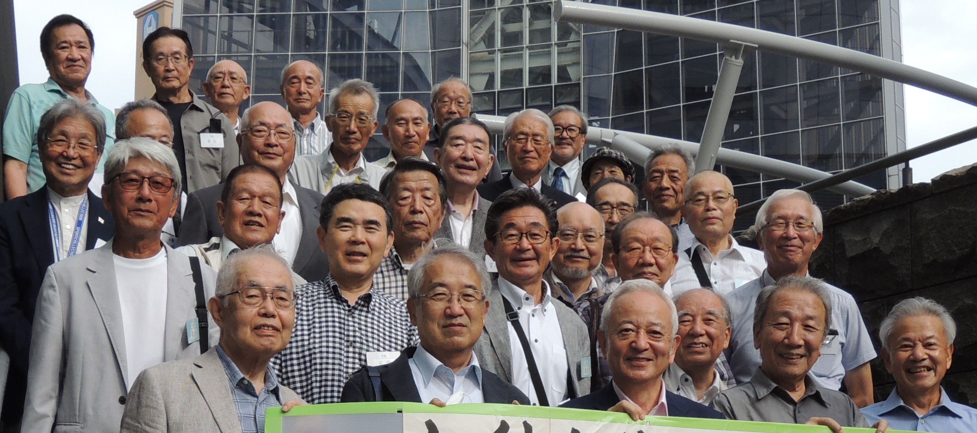
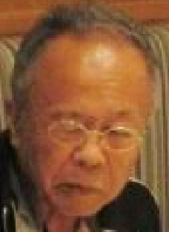
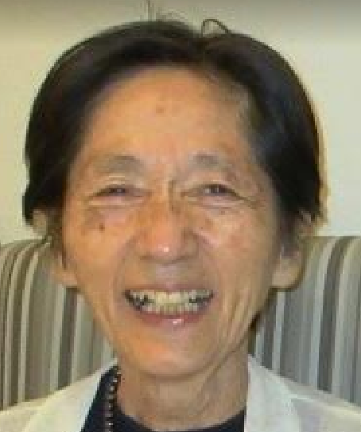
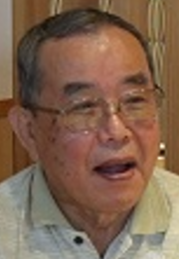
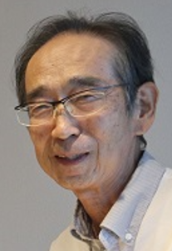
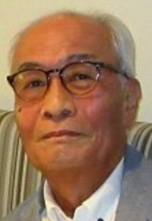
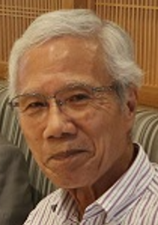
永島 藤永 肥塚
岩本 増井
新見 原田 坪井 藤井 田中
村川 近藤 三宅 西田 大場 筒井 細川 内田
肥塚 小西
鳥居 清原
森杉 兼清 正路 鈴木 金川 砂川 三宅 山田克己
増田 時田 吉川 八木 宮崎 岡林
旭陵42期天下会 喜寿記念同期会（2023.09.17)

